Slide 1
FUNDAMENTOS DEL ANÁLISIS DE NEGOCIOS
01
UNIDAD DE APRENDIZAJE 1 – UA1
Alcance del Análisis Empresarial
La Guía BABOK®
Conceptos centrales

Slide 2
El objetivo de esta sesión es comprender qué es el análisis empresarial y quién es el Analista Empresarial, luego conoceremos a la institución mundial que apoya a los Analista de Negocios para pasar a comprender el valor y alcance de las áreas de conocimiento de la guía BABOK, asimismo entender sus actividades claves e iteración.
Entonces, durante esta sesión:
Conocerás cuál es el alcance del análisis empresarial.
Aprenderás a navegar eficientemente a través de la Guía BABOK®.
Conocerás cuáles son los conceptos centrales que gobiernan la Guía BABOK®.

Slide 3
/ ALCANCE DEL ANÁLISIS EMPRESARIAL

Slide 4

/ ALCANCE DEL ANÁLISIS EMPRESARIAL
Necesidad de mejora empresarial
Uno de los roles clave que el análisis empresarial desempeña en el éxito de una empresa es facilitar el cambio en la organización y proporcionar soluciones a cualquier necesidad empresarial.
El análisis empresarial a menudo se trata como un proyecto, por lo que la gestión del proyecto y la carrera de analista de negocios van de la mano.
Sin embargo, también puede ser un proceso continuo, especialmente porque las empresas necesitan crecer y expandirse constantemente.

Slide 5

/ ALCANCE DEL ANÁLISIS EMPRESARIAL
¿Qué implica el análisis empresarial?
El objetivo final del análisis de negocios es permitir que un negocio:
Minimice los costos.
Maximice los beneficios.
Identifique nuevas oportunidades de crecimiento.
Implemente estrategias probadas.
Esto se puede hacer de varias maneras:
Desarrollo de productos o software.
Identificación y ejecución de proyectos.
Desarrollo de políticas y modelos.
Notes:
A medida que el análisis de negocios afecta a todos los niveles del negocio, se requiere un conocimiento especializado del proceso, la estrategia y la planificación del negocio para ejecutar el análisis del negocio.

Slide 6

/ ALCANCE DEL ANÁLISIS EMPRESARIAL
Beneficios del análisis empresarial
Los beneficios asociados con el análisis empresarial incluyen, pero no se limitan a lo siguiente:
Comprender los problemas empresariales.
Ayuda a aportar valor al proceso de negocio.
Proporciona un enfoque centrado en los objetivos para la creación de estrategias.
Reducción del riesgo empresarial, al garantizar que las soluciones que probablemente fallen no se implementen en primer lugar.
Notes:
El puesto de analista empresarial es amplio, por lo que los beneficios del análisis empresarial son numerosos; sin embargo, no son tan obvios como parecen. Además, varios actores empresariales no son conscientes de las ventajas comparativas de utilizar el análisis empresarial en lugar de realizar actividades comerciales sin estrategias adecuadas para resolver los problemas empresariales.

Slide 7
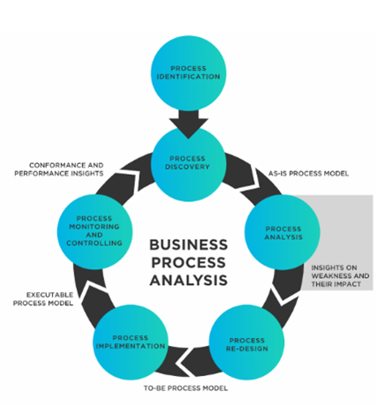
/ ALCANCE DEL ANÁLISIS EMPRESARIAL
Proceso del análisis empresarial
El proceso de análisis empresarial se puede dividir en cinco pasos simples:
Orientación previa al análisis.
Identificación y gestión de los requisitos del negocio.
Análisis y documentación de los requisitos.
Comunicación de análisis.
Evaluación de soluciones.

Slide 8
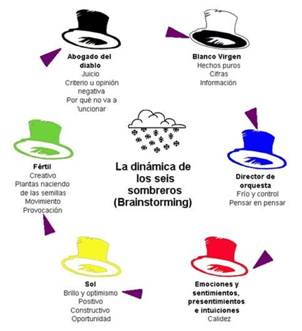
/ ALCANCE DEL ANÁLISIS EMPRESARIAL
Técnicas en análisis empresarial
MOST (misión, objetivos, estrategias y tácticas).
Análisis DAFO (fortalezas, debilidades, oportunidades y amenazas).
Seis sombreros de pensamiento.
MOSCU (evaluar un objetivo comercial en relación con otros objetivos).
CATWOE (clientes, actores, procesos de transformación, vista mundial, propietario y medio ambiente).

Slide 9

/ ALCANCE DEL ANÁLISIS EMPRESARIAL
Objetivo del análisis empresarial
El objetivo final es ayudar a las empresas a descubrir problemas y luego encontrar soluciones a estos problemas.
El análisis empresarial a menudo se centrará en los tres objetivos siguientes:
Reducir recursos de desperdicio.
Mejorar la eficiencia del proyecto.
Aumentar los ingresos.

Slide 10
/ LA GUÍA BABOK®

Slide 11

/ LA GUÍA BABOK®
Propósito de la guía BABOK®
El objetivo principal de la Guía BABOK® es:
Definir la profesión de Análisis Empresarial, y
Proporcionar un conjunto de prácticas comúnmente aceptadas.
Ayuda a los profesionales a discutir y definir las habilidades necesarias para realizar con eficacia el trabajo de análisis empresarial.
También ayuda a las personas que trabajan con analistas de negocios y los emplean, a comprender las habilidades y el conocimiento que deben esperar de un profesional calificado.

Slide 12

/ LA GUÍA BABOK®
La guía BABOK® - marco de referencia
Es un marco común para todas las perspectivas, que describe las tareas de análisis empresarial que se realizan para analizar correctamente un cambio o evaluar la necesidad de un cambio.
Las tareas pueden variar en forma, orden o importancia para los analistas de negocios individuales o para varias iniciativas.
Notes:
El análisis empresarial es una profesión amplia en la que los analistas empresariales pueden realizar trabajos para muchos tipos diferentes de iniciativas en una empresa.

Slide 13
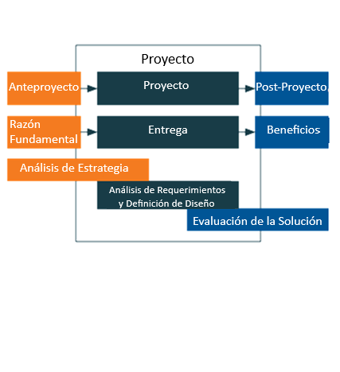
/ LA GUÍA BABOK®
Alcance BABOK®
Las áreas de conocimiento de la Guía BABOK® describen la práctica del análisis de negocios tal como se aplica dentro de los límites de un proyecto o a lo largo de la evolución empresarial y la mejora continua.
La siguiente imagen muestra cómo tres de las áreas de conocimiento respaldan la entrega de valor comercial antes, durante y después del ciclo de vida de un proyecto.

Slide 14

/ LA GUÍA BABOK®
¿Qué es el análisis empresarial?
Es la práctica de permitir el cambio en una empresa mediante la definición de necesidades y la recomendación de soluciones que brinden valor a las partes interesadas.
Permite que una empresa articule las necesidades y la justificación del cambio, y diseñe y describa soluciones que puedan generar valor.
Se realiza en una variedad de iniciativas dentro de una empresa.
Se puede realizar dentro de los límites de un proyecto o a lo largo de la evolución empresarial y la mejora continua.
Notes:
Las iniciativas pueden ser estratégicas, tácticas u operativas.

Slide 15
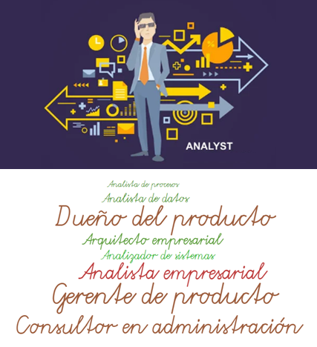
/ LA GUÍA BABOK®
¿Quién es un analista de negocios?
Cualquier persona que realiza las tareas de análisis de negocios descritas en la Guía BABOK®, sin importar su cargo o rol organizacional.
Son responsables de descubrir, sintetizar y analizar la información.
Las actividades que realizan, incluyen:
Comprensión de los problemas y objetivos de la empresa.
Analizar necesidades y soluciones.
Diseñar estrategias.
Impulsar el cambio.
Facilitar la colaboración de los stakeholders.
Notes:
Los analistas de negocios desempeñan un papel en la alineación de las soluciones diseñadas y entregadas con las necesidades de las partes interesadas.

Slide 16
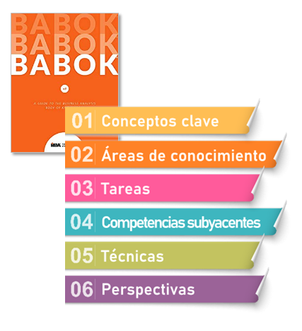
/ LA GUÍA BABOK®
Estructura de la guía BABOK®
El contenido central de la Guía BABOK® se compone de tareas de análisis empresarial organizadas en áreas de conocimiento.
Las áreas de conocimiento son una colección de tareas relacionadas lógicamente, pero no secuencialmente.
Estas tareas describen actividades específicas que cumplen el propósito de su área de conocimiento asociada.

Slide 17

/ LA GUÍA BABOK®
Estructura de la guía BABOK®
Conceptos clave
En este capítulo, la Guía BABOK® proporciona una comprensión básica de las ideas centrales necesarias para comprenderla.
Este capítulo consta de:
Modelo de Concepto básico de Análisis Empresarial (BACCM™).
Términos clave.
Esquema de clasificación de requisitos.
Stakeholders.
Requisitos y diseño.

Slide 18

/ LA GUÍA BABOK®
Estructura de la guía BABOK®
Áreas de conocimiento
La guía del BABOK® tiene 6 áreas de conocimiento, las cuales se pueden abordar en cualquier orden, y representan áreas de especialización en análisis empresarial, que abarcan varias tareas.
En la figura, se muestran las seis áreas de conocimiento.

Slide 19
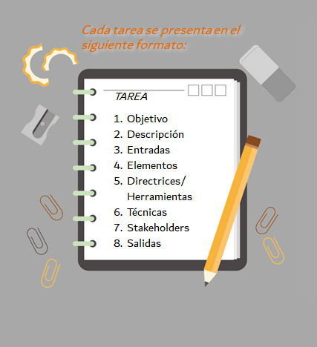
/ LA GUÍA BABOK®
Estructura de la guía BABOK®
Tareas
Tarea es un trabajo discreto que se puede realizar de manera formal o informal como parte del análisis empresarial.
La Guía BABOK® define una lista de tareas de análisis empresarial. Los analistas de negocios realizan tareas de todas las áreas de conocimiento de forma secuencial, iterativa o simultánea.
La Guía BABOK® no prescribe un proceso ni un orden en el que se realicen las tareas.
Notes:
Un analista de negocios puede realizar otras actividades asignadas por su organización, pero estas actividades adicionales no se consideran parte de la profesión de análisis de negocios.
Una iniciativa de análisis empresarial puede comenzar con cualquier tarea, aunque es recomendable realizar el análisis del estado actual o medir el rendimiento de la solución.

Slide 20
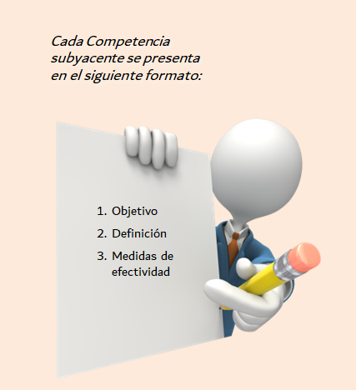
/ LA GUÍA BABOK®
Estructura de la guía BABOK®
Competencias subyacentes
Reflejan aquellas consideraciones que ayudan a que el analista de negocios pueda desempeñar con éxito su rol, entre ellos:
El conocimiento.
Las habilidades.
Los comportamientos.
Las características.
Las cualidades personales.
Estas competencias subyacentes no son exclusivas del analista empresarial; sin embargo, la ejecución exitosa de tareas y técnicas a menudo depende del dominio de una o más competencias subyacentes.

Slide 21
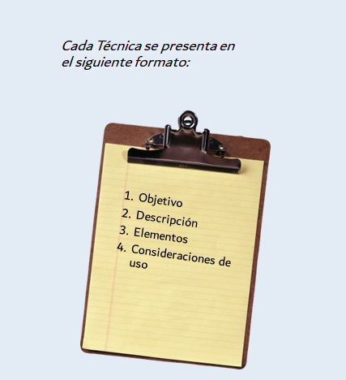
/ LA GUÍA BABOK®
Estructura de la guía BABOK®
Técnicas
Las técnicas proporcionan información adicional sobre las formas en que se puede realizar una tarea.
La lista de técnicas incluidas en la Guía BABOK® no es exhaustiva.
Se alienta a los analistas de negocios a modificar las técnicas existentes o diseñar otras nuevas para que se adapten mejor a su situación y a los objetivos de las tareas que realizan.
Notes:
Hay múltiples técnicas que se pueden aplicar alternativamente o en conjunto con otras técnicas para realizar una tarea.

Slide 22
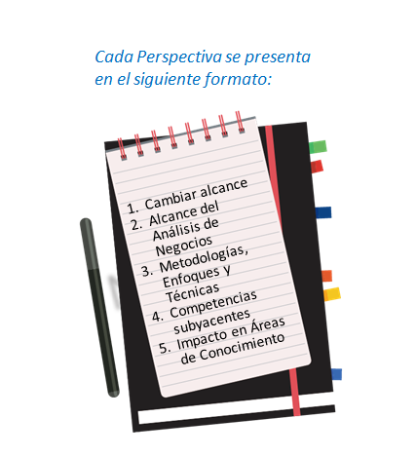
/ LA GUÍA BABOK®
Estructura de la guía BABOK®
Perspectivas
Son tareas y técnicas específicas del contexto de la iniciativa.
Las perspectivas incluidas son las siguientes:
Ágil.
Inteligencia de negocio.
Tecnologías de la información.
Arquitectura empresarial.
Gestión de procesos de negocio.
Las perspectivas no son mutuamente excluyentes, en el sentido de que una iniciativa dada puede emplear más de una perspectiva.

Slide 23
/ CONCEPTOS CENTRALES

Slide 24
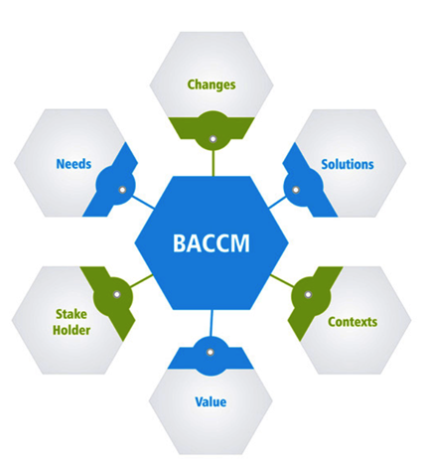
/ CONCEPTOS CENTRALES
Conceptos core del análisis empresarial
El Business Analysis Core Concept Model™ (BACCM™) es un marco conceptual para el análisis empresarial.
Abarca qué es el análisis empresarial y qué significa para quienes realizan tareas de análisis de negocios, independientemente de la perspectiva, la industria, la metodología o el nivel en la organización.
Se compone de seis términos que tienen un significado común para todos los analistas de negocios y les ayuda a analizar tanto el análisis de negocios como sus relaciones con una terminología común.

Slide 25
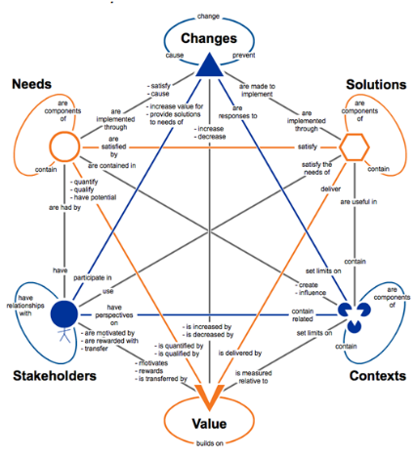
/ CONCEPTOS CENTRALES
Conceptos core del análisis empresarial
Cada concepto central es una idea fundamental para la práctica del análisis empresarial, y todos los conceptos son iguales y necesarios.
Cada concepto central está definido por los otros cinco conceptos centrales y no puede entenderse completamente hasta que se comprendan todos los conceptos.
Estos conceptos son fundamentales para comprender el tipo de información obtenida, analizada o gestionada en las tareas de análisis empresarial.
Notes:
Ningún concepto individual tiene mayor importancia o significado que cualquier otro concepto.

Slide 26

/ CONCEPTOS CENTRALES
Usos del BACCM
Describir la profesión y el dominio del análisis empresarial.
Comunicar sobre análisis de negocios con una terminología común.
Evaluar las relaciones de los conceptos clave en el análisis empresarial.
Realizar un mejor análisis empresarial mediante la evaluación integral de las relaciones entre estos seis conceptos.
Evaluar el impacto de estos conceptos y relaciones en cualquier momento durante un esfuerzo de trabajo para establecer tanto una base, como un camino a seguir.

Slide 27

/ CONCEPTOS CENTRALES
Conceptos core del análisis empresarial
Cambiar
Es el acto de transformación en respuesta a una necesidad.
El cambio funciona para mejorar el rendimiento de una empresa.
Estas mejoras son deliberadas y controladas a través de actividades de análisis empresarial.

Slide 28

/ CONCEPTOS CENTRALES
Conceptos core del análisis empresarial
Necesidad
Un problema u oportunidad a abordar.
Las necesidades pueden provocar cambios al motivar a las partes interesadas a actuar.
Los cambios también pueden causar necesidades al erosionar o mejorar el valor entregado por las soluciones existentes.

Slide 29

/ CONCEPTOS CENTRALES
Conceptos core del análisis empresarial
Solución
Una forma específica de satisfacer una o más necesidades en un contexto.
Una solución satisface una necesidad al resolver un problema que enfrentan los stakeholders o permitir que aprovechen una oportunidad.

Slide 30

/ CONCEPTOS CENTRALES
Conceptos core del análisis empresarial
Stakeholder
Un grupo o individuo con una relación con el cambio, la necesidad o la solución.
Los stakeholders a menudo se definen en términos de interés, impacto e influencia sobre el cambio.
Los stakeholders se agrupan en función de su relación con las necesidades, los cambios y las soluciones.

Slide 31

/ CONCEPTOS CENTRALES
Conceptos core del análisis empresarial
Valor
El valor es la importancia o la utilidad de algo para un stakeholder dentro de un contexto.
El valor puede verse como rendimientos, ganancias, y mejoras potenciales o realizadas.
Puede ser tangible o intangible:
El valor tangible a menudo tiene un componente monetario significativo.
El valor intangible a menudo tiene un componente motivacional significativo, como la reputación de una empresa o la moral de los empleados.
Notes:
También es posible tener una disminución en el valor en forma de pérdidas, riesgos y costos.
En algunos casos, el valor se puede evaluar en términos absolutos, pero en muchos casos se evalúa en términos relativos: una opción de solución es más valiosa que otra desde la perspectiva de un conjunto determinado de stakeholders.

Slide 32

/ CONCEPTOS CENTRALES
Conceptos core del análisis empresarial
Contexto
Las circunstancias que influyen, son influenciadas por el contexto y proporcionan comprensión del cambio.
El contexto es todo lo relevante para el cambio que hay dentro del entorno.
El contexto puede incluir lo señalado en la figura que se muestra, y cualquier otro elemento que cumpla con la definición.
Notes:
Los cambios ocurren dentro de un contexto.

Slide 33
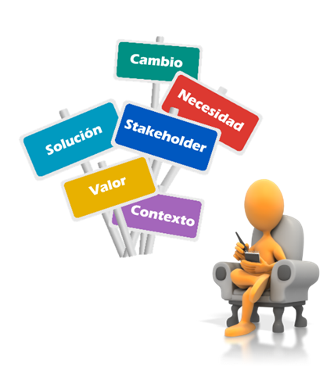
/ CONCEPTOS CENTRALES
Abordaje de los conceptos core
Mientras planifican o realizan una tarea o técnica, los analistas de negocios pueden considerar cómo se aborda cada concepto central haciendo preguntas como las siguientes:
¿Cuáles son los tipos de cambios que estamos haciendo?
¿Cuáles son las necesidades que estamos tratando de satisfacer?
¿Cuáles son las soluciones que estamos creando o cambiando?
¿Quiénes son las partes interesadas involucradas?
¿Qué consideran valioso los interesados?
¿Cuáles son los contextos en los que estamos nosotros y la solución?
Notes:
Si alguno de los conceptos centrales experimenta un cambio, tenemos que reevaluar estos conceptos centrales y sus relaciones con la entrega de valor.

Slide 34

/ CONCEPTOS CENTRALES
BABOK® - términos clave
Análisis empresarial
La Guía BABOK® describe y define el análisis empresarial (análisis de negocios), como la práctica de permitir el cambio en una empresa definiendo:
Necesidades, y
Recomendando soluciones que brinden valor a los stakeholders.

Slide 35

/ CONCEPTOS CENTRALES
BABOK® - términos clave
Información de análisis empresarial
Es información de cualquier tipo, en cualquier nivel de detalle, que se utiliza como entrada o salida del trabajo de análisis empresarial.
Los ejemplos de información de análisis empresarial incluyen:
Resultados de obtención.
Requisitos.
Diseños.
Opciones de solución.
Alcance de la solución.
Estrategia de cambio.
Notes:
Se refiere a los amplios y diversos conjuntos de información que los analistas de negocios analizan, transforman e informan.

Slide 36

/ CONCEPTOS CENTRALES
BABOK® - términos clave
Diseño
Un diseño es una representación utilizable de una solución.
El diseño se enfoca en comprender cómo una solución puede generar valor si se construye.
La naturaleza de la representación puede ser un documento (o un conjunto de documentos) y puede variar ampliamente según las circunstancias.

Slide 37

/ CONCEPTOS CENTRALES
BABOK® - términos clave
Empresa
Es un sistema de una o más organizaciones y las soluciones que utilizan para perseguir un conjunto compartido de objetivos comunes.
Estas soluciones (también denominadas capacidades organizacionales) pueden ser procesos, herramientas o información.
Los límites de la empresa se pueden definir en relación con el cambio y no es necesario que estén restringidos por los límites de una entidad legal, organización o unidad organizativa.
Notes:
Una empresa puede incluir cualquier número de negocios, gobierno o cualquier otro tipo de organización.

Slide 38

/ CONCEPTOS CENTRALES
BABOK® - términos clave
Organización
Un grupo autónomo de personas bajo la dirección de un solo individuo o junta, que trabaja hacia metas y objetivos comunes.
Las organizaciones a menudo tienen un límite claramente definido y operan de manera continua, a diferencia de una iniciativa o equipo de proyecto, que puede disolverse una vez que se logran sus objetivos.

Slide 39

/ CONCEPTOS CENTRALES
BABOK® - términos clave
Plan
Un plan es una propuesta para hacer o lograr algo.
Los planes describen un conjunto de eventos, las dependencias entre los eventos, la secuencia esperada, el cronograma, los resultados, los materiales y recursos necesarios y los stakeholders involucrados.

Slide 40

/ CONCEPTOS CENTRALES
BABOK® - términos clave
Requisito
Un requisito es una representación utilizable de una necesidad.
Los requisitos se centran en comprender qué tipo de valor podría entregarse si se cumple un requisito.
La naturaleza de la representación puede ser un documento (o un conjunto de documentos), pero puede variar ampliamente según las circunstancias.

Slide 41

/ CONCEPTOS CENTRALES
BABOK® - términos clave
Riesgo
Efecto de la incertidumbre sobre el valor de un cambio, una solución o la empresa.
Los analistas de negocios colaboran con otros stakeholders para identificar, evaluar y priorizar los riesgos, y para tratarlos alterando la probabilidad de las condiciones o eventos que conducen a la incertidumbre:
Mitigar las consecuencias.
Eliminar la fuente del riesgo.
Evitar el riesgo en conjunto.
Compartir el riesgo con otras partes.
Aceptar o incluso aumentar el riesgo para hacer frente a una oportunidad.

Slide 42
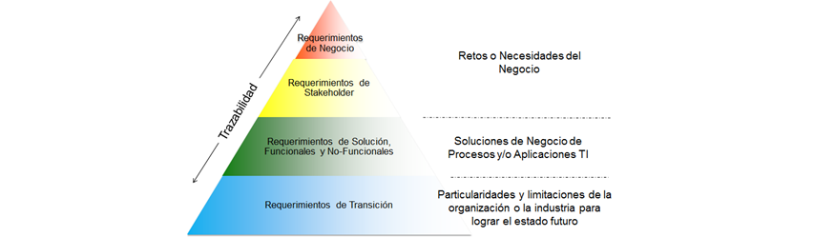
/ CONCEPTOS CENTRALES
Esquema de clasificación de requerimientos
A los efectos de la Guía BABOK® , este concepto de requerimientos está jerarquizado partiendo de un enfoque de negocio hasta llegar a un enfoque de solución en donde cada uno de ellos tiene un objetivo bien definido.
Lo anterior se puede representar mejor con el siguiente modelo:

Slide 43
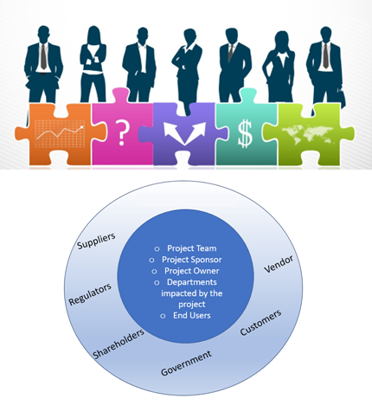
/ CONCEPTOS CENTRALES
Stakeholders
A los efectos de la Guía BABOK®, la lista genérica de partes interesadas incluye los siguientes roles:
Analista de negocios.
Cliente.
Experto en la materia del dominio.
Usuario final.
Experto en la materia de implementación.
Soporte operacional.
Gerente de Proyecto.
Regulador.
Patrocinador.
Proveedor.
Probador.

Slide 44
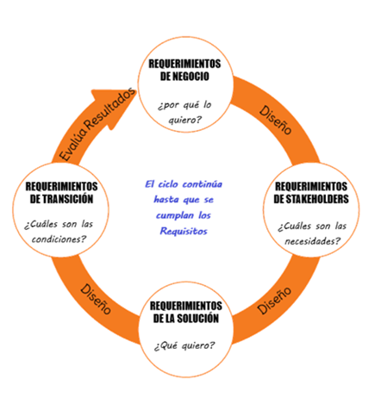
/ CONCEPTOS CENTRALES
Requisitos y diseños (1/2)
La obtención, el análisis, la validación y la gestión de los requisitos se han reconocido sistemáticamente como actividades clave del análisis empresarial.
Los analistas de negocios también son responsables de la definición del diseño, en algún nivel, en una iniciativa.
Los requisitos se centran en la necesidad; los diseños están enfocados en la solución.
Un requisito conduce a un diseño que, a su vez, puede impulsar el descubrimiento y análisis de más requisitos.
Notes:
El nivel de responsabilidad por el diseño varía según la perspectiva dentro de la cual trabaja un analista de negocios.
La distinción entre requisitos y diseños no siempre es clara. Las mismas técnicas se utilizan para obtener, modelar y analizar ambos.

Slide 45
/ CONCEPTOS CENTRALES
Requisitos y diseños (2/2)
Los stakeholders pueden presentar una necesidad o una solución a una supuesta necesidad.
La importancia del rol del analista de negocios radica en preguntarse continuamente '¿por qué?'. Por ejemplo, "¿por qué es necesario el requisito o el diseño para proporcionar valor a una empresa y facilitar la realización de las metas y objetivos de una empresa?"
Requisito | Diseño
Ver los datos de ventas de seis meses en varias unidades organizacionales en una sola vista. | Un boceto de un tablero.
Reducir la cantidad de tiempo requerido para recoger y empacar el pedido de un cliente. | Modelo de proceso.
Registro y acceso al historial médico de un paciente. | Maqueta de pantalla que muestra campos de datos específicos.
Desarrollar la estrategia de negocio, las metas y los objetivos para un nuevo negocio. | Modelo de capacidad empresarial.
Proporcionar información en inglés y francés. | Prototipo con texto mostrado en inglés y francés.
Notes:
Un analista de negocios usa actividades que se encuentran en Obtención y colaboración, Análisis de estrategia, Análisis de requisitos y definición de diseño y Evaluación de solución para transformar esa solicitud en un requisito o diseño.

Slide 46
La idea clave de la que parte la Guía BABOK® es la de definir la profesión de Análisis Empresarial (Análisis de Negocio).
La Guía BABOK® actúa como el marco de referencia que describe las tareas del análisis empresarial que se deben realizar para lograr una solución a la necesidad identificada en una empresa u organización.
Un requerimiento es lo que pide el usuario. (Perspectiva del cliente o negocio).
Un requisito es lo que necesitamos para solventar o resolver lo que pide el usuario. (Perspectiva del Técnico).

Slide 47
Agile Extension to the BABOK Guide. (2020). Recuperado de: https://www.iiba.org/standards-andresources/babok/
Bitácora de análisis de negocios. (2020). Recuperado de: http://gabrielalmeida.com.mx/
PMI Professional in Business Analysis. (2020). Recuperado de: https://www.pmi.org/certification/businessanalysis-pba.aspx
International Institute of Business Analysis. (2011). Recuperado de: https://analytics.infozone.pro/wpcontent/uploads/2013/04/IIBA_Competency_Model_v3_Final.pdf

